Slide 1

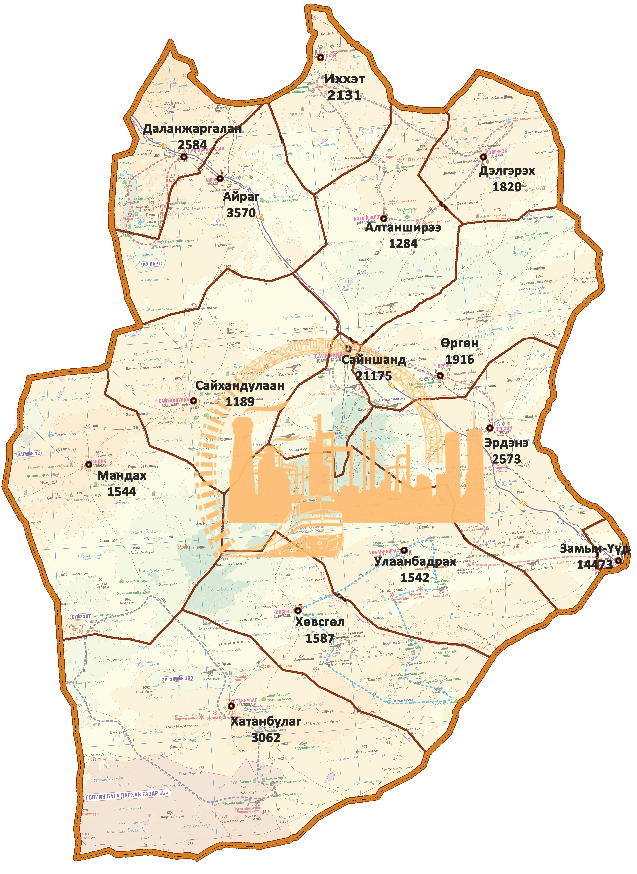
ДОРНОГОВЬ АЙМГИЙН
НИЙГЭМ, ЭДИЙН ЗАСГИЙН БАЙДАЛ
(2014 оны эхний 4 сард)
2014.5.12

Slide 2
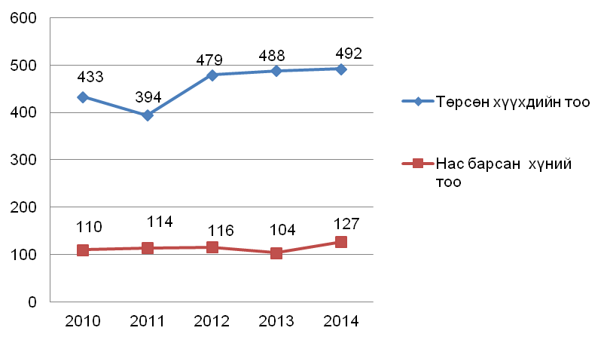

ХҮН АМ, НИЙГМИЙН ҮЗҮҮЛЭЛТ – Хүн ам
Төрөлт, нас баралт, хүн амын цэвэр өсөлт, жил бүрийн 4-р сарын байдлаар
Эрүүл мэндийн газраас эрхлэн гаргадаг мэдээгээр 2014 оны эхний 4 сард 492 хүүхэд шинээр мэндэлж, 127 хүн нас баржээ. Хүн амын цэвэр өсөлт 365 болж 2013 оны мөн үеийнхээс 4.5 хувиар буюу 19-өөр буурлаа. 1000 хүнд ногдох төрөлт 7.8, нас баралт 2.0 байгаа нь өмнөх оны мөн үетэй харьцуулахад төрөлт 0.2 пунктээр буурч, нас баралт 0.3 пунктээр өссөн байна.

Slide 3
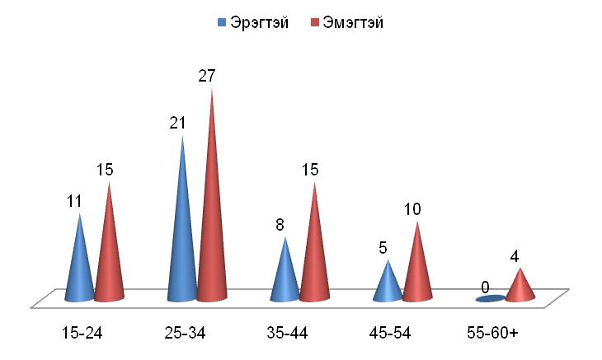
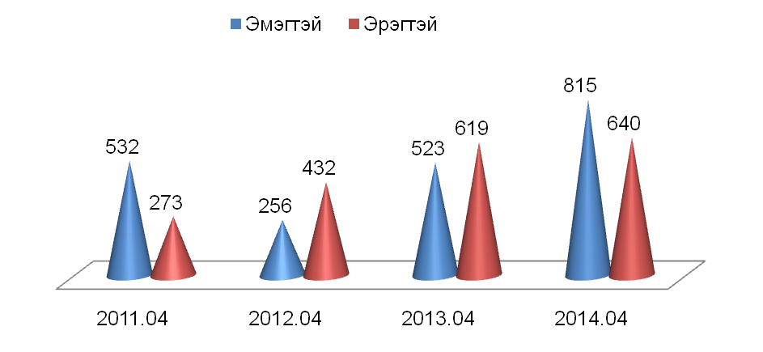

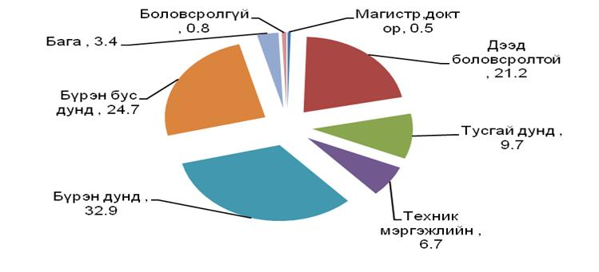
ХҮН АМ, НИЙГМИЙН ҮЗҮҮЛЭЛТ - Хөдөлмөр
Хөдөлмөрийн хэлтэст бүртгэлтэй ажил хайгч иргэд , хүйсээр, оноор
АЖИЛД ЗУУЧИЛСАН ИРГЭД, насны ангилалаар
Бүртгэлтэй ажил хайгч иргэд, боловсролын түвшнээр

Slide 4
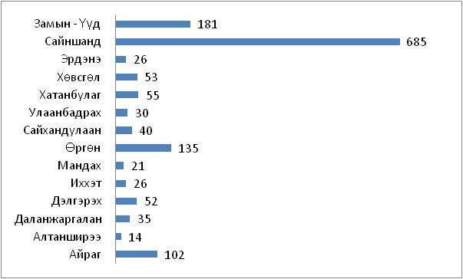
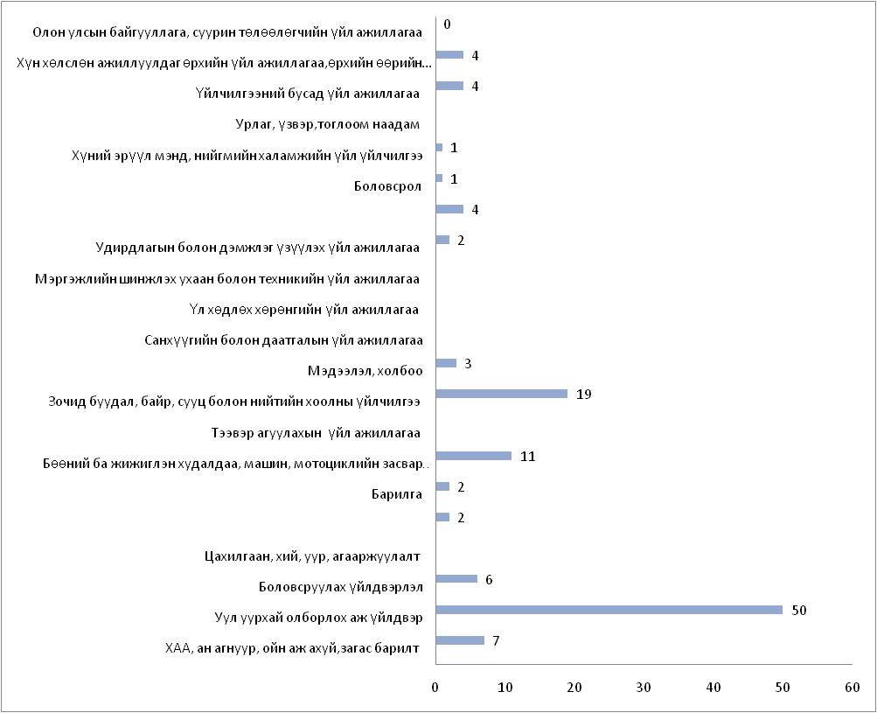

ХҮН АМ, НИЙГМИЙН ҮЗҮҮЛЭЛТ - Хөдөлмөр
АЖИЛГҮЙ ИРГЭДИЙН ТОО, сумаар
АЖЛЫН БАЙРНЫ ЗАХИАЛГА, ажил, мэргэжлийн ангилал
1455
116

Slide 5
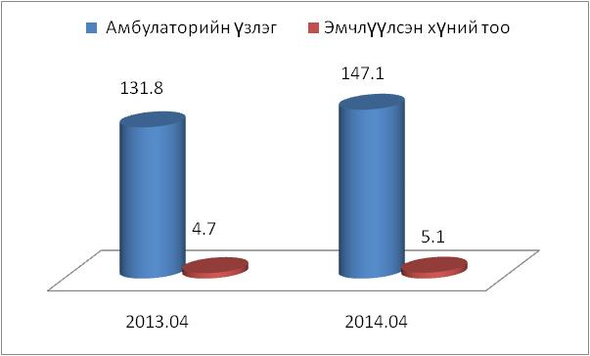
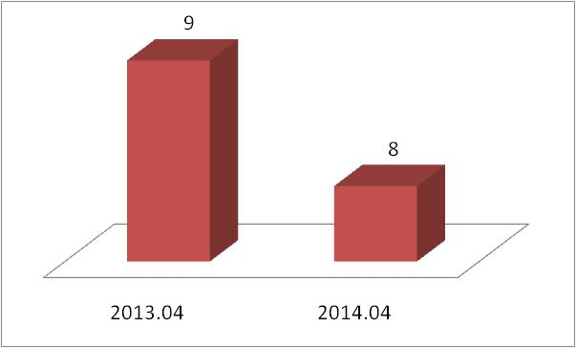

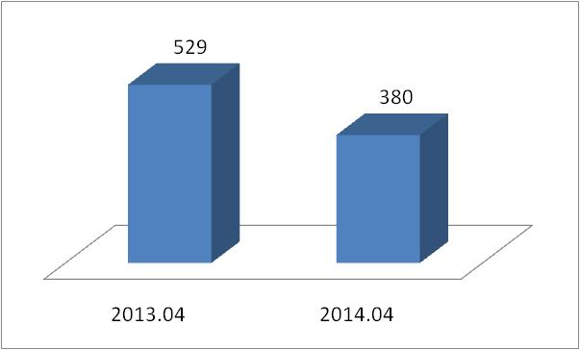
ХҮН АМ, НИЙГМИЙН ҮЗҮҮЛЭЛТ – Эрүүл мэнд
Эмнэлэгт эмчлүүлсэн хүний тоо, амбулторын үзлэгийн тоо
Эндсэн хүүхдийн тоо
Бүртгэгдсэн халдварт өвчний тоо, жил бүрийн 4-р сарын байдлаар

Slide 6
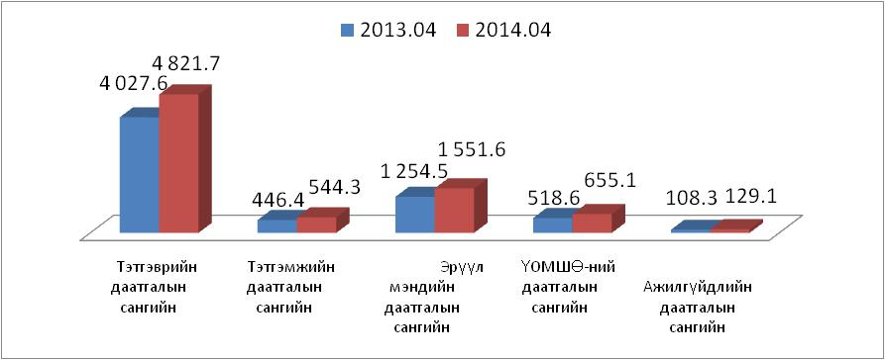
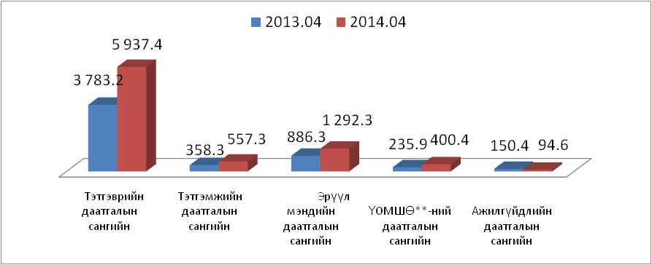

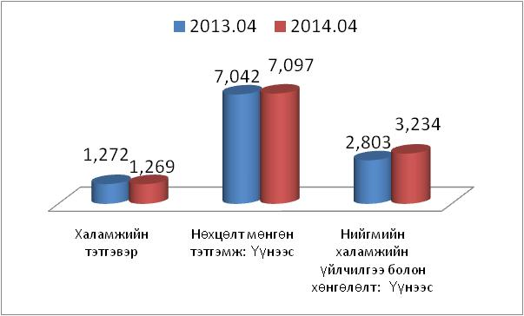
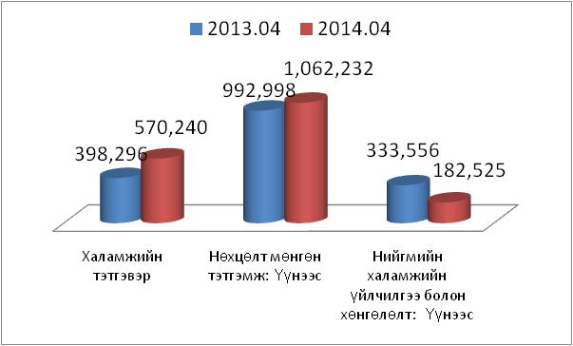
ХҮН АМ, НИЙГМИЙН ҮЗҮҮЛЭЛТ – Нийгмийн даатгал, халамж
Нийгмийн даатгалын сангийн орлого, сая.төг
Нийгмийн даатгалын сангийн зарлага, сая.төг
НИЙГМИЙН ХАЛАМЖИЙН ҮЙЛЧИЛГЭЭНД ХАМРАГДСАН ХҮНИЙ ТОО, ОЛГОСОН ТЭТГЭВЭР, ТЭТГЭМЖИЙН ХЭМЖЭЭ, мян. төг, төрлөөр

Slide 7
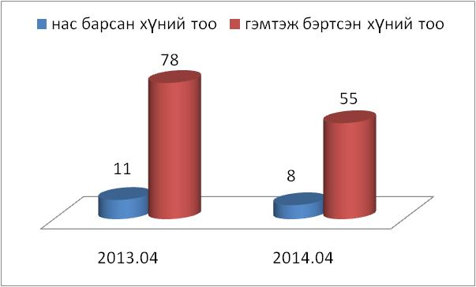
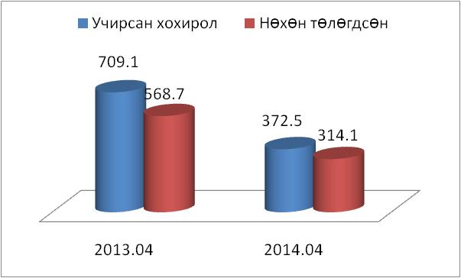

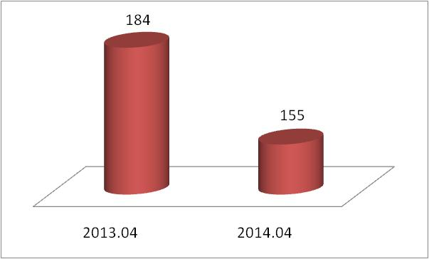
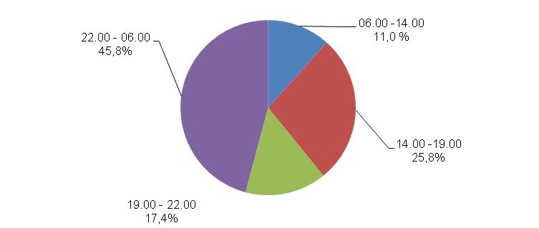
ХҮН АМ, НИЙГМИЙН ҮЗҮҮЛЭЛТ – Гэмт хэрэг
Гэмт хэргийн улмаас гэмтсэн, нас барсан хүний тоо
Гэмт хэргийн улмаас учирсан хохирлын хэмжээ, сая,төг
Бүртгэгдсэн гэмт хэргийн тоо, үйлдэгдсэн цагаар

Slide 8

МАКРО ЭДИЙН ЗАСГИЙН ҮЗҮҮЛЭЛТ - Мөнгө, Банк
Иргэдийн мөнгөн хадгаламж 28,2 тэрбум төгрөг болж өмнөх оны мөн үетэй харьцуулахад хадгаламж эзэмшигчийн тоо 19.2 хувь, хадгаламжийн үлдэгдэл 6.1 хувиар тус тус өсчээ.
Хадгаламжийн үлдэгдэл, зээлийн өрийн үлдэгдэл 2011-2014 оны 4-р сарын байдлаар ,сая.төг
Хадгаламж эзэмшигч, зээлдэгчийн тоо 2011-2014 оны 4-р сарын байдлаар , мян.хүн

Slide 9

МАКРО ЭДИЙН ЗАСГИЙН ҮЗҮҮЛЭЛТ – Хэрэглээний үнийн индекс
Хэрэглээний үнийн индекс 2014 оны 4 дүгээр сард өмнөх сараас 0,3 хувь, өмнөх оны мөн үеийнхээс 22,5 хувь өслөө.
Хэрэглээний үнийн индекс, 2014 оны 4-р сард
Бараа үйлчилгээний бүлэг | ЖИН | 2014-04 | 2014-04 | 2014-04 | 2014-04
 |  | 2010-12 | 2013-04 | 2013-12 | 2014-03
Ерөнхий индекс | 100.0 | 162.9 | 122.5 | 107.8 | 100.3
Хүнсний бараа, ундаа, ус | 36.0 | 173.2 | 112.6 | 113.7 | 100.7
Согтууруулах ундаа, тамхи | 2.5 | 177.0 | 107.7 | 102.0 | 100.0
Хувцас, бөс бараа, гутал | 18.0 | 203.6 | 148.6 | 108.8 | 100.0
Орон сууц, ус, цахилгаан, түлш | 9.6 | 132.6 | 114.2 | 100.3 | 100.0
Гэр ахуйн тавилга, бараа | 6.2 | 135.9 | 113.8 | 103.7 | 100.0
Эм тариа, эмнэлэгийн үйлчилгээ | 1.6 | 116.6 | 98.5 | 103.0 | 100.0
Тээвэр | 14.3 | 154.0 | 142.8 | 100.2 | 100.0
Холбооны хэрэгсэл, шуудангийн үйлчилгээ | 4.9 | 100.8 | 100.0 | 100.0 | 100.0
Амралт, чөлөөт цаг, соёлын бараа, үйлчилгээ | 2.1 | 92.9 | 101.1 | 100.0 | 100.0
Боловсролын үйлчилгээ | 0.2 | 167.9 | 117.5 | 100.0 | 100.0
Зочид буудал, зоогийн газар, дотуур байр | 0.8 | 231.8 | 134.8 | 123.5 | 106.3
Бусад бараа, үйлчилгээ | 3.9 | 141.1 | 120.6 | 109.3 | 100.4

Slide 10
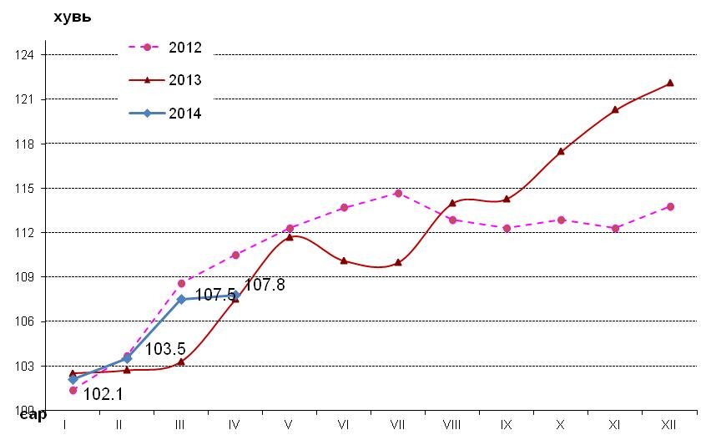
МАКРО ЭДИЙН ЗАСГИЙН ҮЗҮҮЛЭЛТ – Хэрэглээний үнийн индекс
Хэрэглээний бараа, үйлчилгээний үнэ тарифын индекс, 2012-2014 оны сар бүрээр ( өмнөх оны 12-р сар= 100)

Slide 11

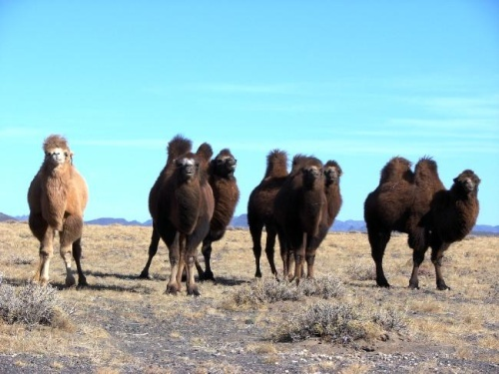
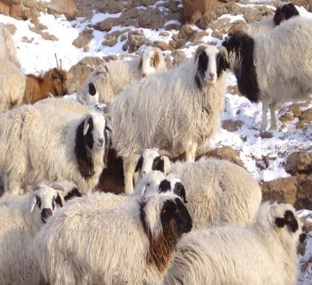
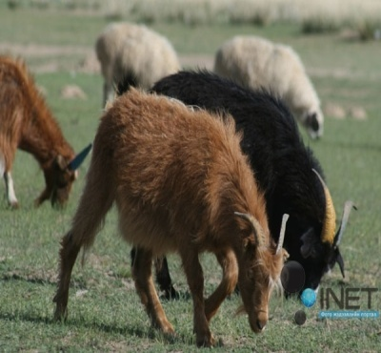
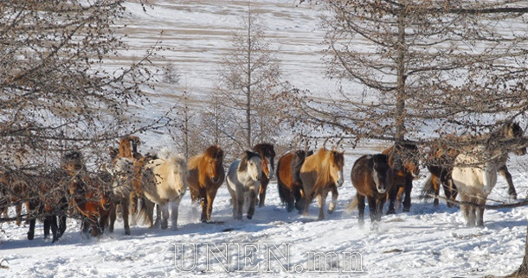
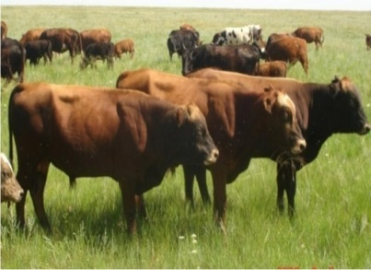
МАКРО ЭДИЙН ЗАСГИЙН ҮЗҮҮЛЭЛТ – Хөдөө аж ахуй
Бойжиж буй төлийн тоо, 2011-2014 оны 4-р сарын байдлаар, толгой
 | 2010.04 | 2011.04 | 2012.04 | 2013.04 | 2014.04
Бүгд | 154554 | 200864 | 269021 | 303996 | 345477
Ботго | 2686 | 2640 | 3302 | 3568 | 3668
Унага | 1312 | 1670 | 2734 | 4105 | 6372
Тугал | 2365 | 2030 | 3687 | 5013 | 6940
Хурга | 78606 | 98939 | 129652 | 145729 | 165422
Ишиг | 69585 | 95585 | 129646 | 145581 | 163075
Том малын зүй бус хорогдол, 2010-2014 оны 4-р сарын байдлаар, толгой

Slide 12
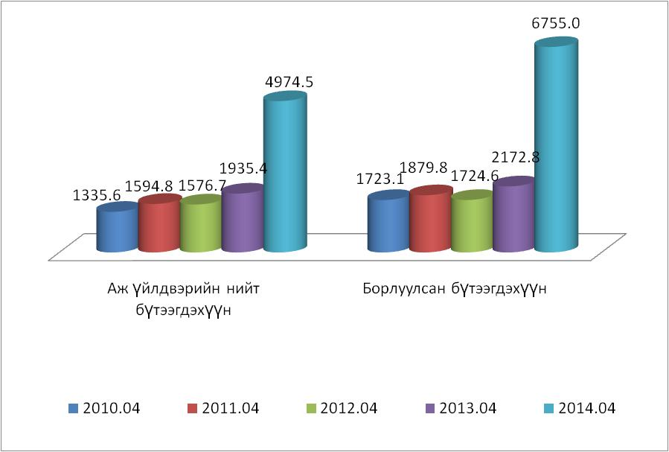

МАКРО ЭДИЙН ЗАСГИЙН ҮЗҮҮЛЭЛТ – Аж үйлдвэр
Аж үйлдвэрийн салбарын нийт үйлдвэрлэлт, борлуулалт, оны үнээр, сая төгрөг

Slide 13
МАКРО ЭДИЙН ЗАСГИЙН ҮЗҮҮЛЭЛТ – Аж үйлдвэр
Аж үйлдвэрийн салбарт эхний 4 сард оны үнээр 4974.5 сая төгрөгийн бүтээгдэхүүн үйлдвэрлэж, 6755.0 сая төгрөгийн бүтээгдэхүүнийг зах зээлд борлууллаа. Нийт бүтээгдэхүүний үйлдвэрлэлт өмнөх оноос 2.5 дахин, бүтээгдэхүүн борлуулалтын орлого 3.1 дахин нэмэгдсэн байна. Нүүрсний олборлолт өмнөх оны мөн үеэс 33.5 дахин нэмэгдсэн нь бүтээгдэхүүн үйлдвэрлэлт өсөхөд нөлөөлсөн байна.
Аж үйлдвэрийн бүтээгдэхүүн үйлдвэрлэлийн 46.3 хувийг төрийн, 53.7 хувийг хувийн өмчийн аж ахуйн нэгжүүд үйлдвэрлэсэн байна.
Аж ахуйн нэгжийн хариуцлагын хэлбэрээр авч үзвэл улсын үйлдвэрийн газар 46.3 хувь, компани 51.0 хувь, хоршоо 0.2 хувь, өрхийн аж ахуй 2.5 хувийг тус тус үйлдвэрлэжээ.

Slide 14
МАКРО ЭДИЙН ЗАСГИЙН ҮЗҮҮЛЭЛТ – Аж үйлдвэр
Аж үйлдвэрийн салбарын нийт үйлдвэрлэлт, дэд салбараар, оны үнээр, сая төгрөг

Slide 15

МАКРО ЭДИЙН ЗАСГИЙН ҮЗҮҮЛЭЛТ – Барилга
Барилга угсралт, их засварын ажил, сая төгрөг
2014 оны эхний 4 сарын байдлаар 23 объектод нийт 10017,3 сая төгрөгийн шинэ барилга, өргөтгөл, шинэчлэлт, их засварын ажил хийгдэж байна. Барилгын нийт хөрөнгө оруулалтын 61,9 хувийг улсын төсвийн хөрөнгөөр, 4,8 хувийг орон нутгийн төсвийн хөрөнгөөр, үлдэх хувийг хөрөнгө оруулалтын бусад эх үүсвэрээр санхүүжүүлжээ.

Slide 16


http://dornogovi.nso.mn/

